Slide 1
자료구조 튜터링
02. 메모리 영역

Slide 2
목차
1. 포인터 & 배열
2. Scope와 데이터 할당
3. 휴식
4. 리스트

Slide 3
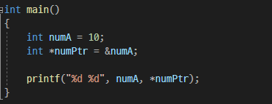
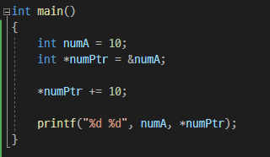
포인터
다음 코드의 결과를 예측해보고, 직접 실행해보자

Slide 4
포인터의 특성
주소 값을 가지는 데이터
주소의 데이터를 참조할 때는 *붙여야 한다. (아닌 경우에는 메모리 주소 값이 반환됨)

Slide 5
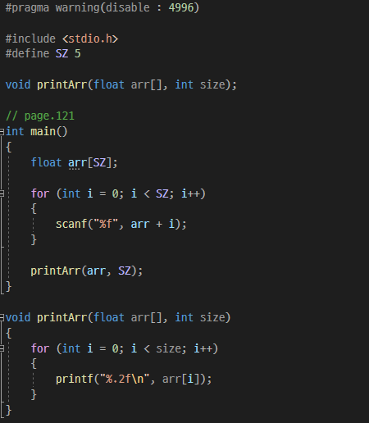
포인터와 배열 (교재 121p)
다음 코드의 결과를 예측해보고, 직접 실행해보자

Slide 6
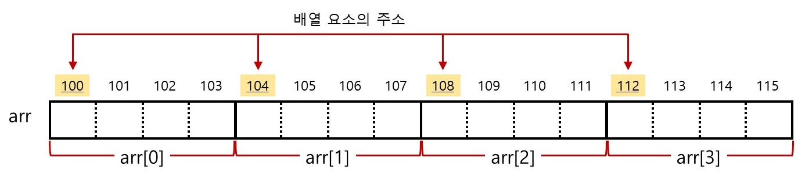
포인터와 배열
배열은 각 데이터들이 ‘물리적’으로 연속된 공간에 존재한다.
배열의 크기 = (데이터의 수) * (자료형의 크기)
N번째 데이터의 주소가 A라면, N+1번째 데이터는 A + (데이터 자료형 크기)에 물리적으로 존재한다.

Slide 7
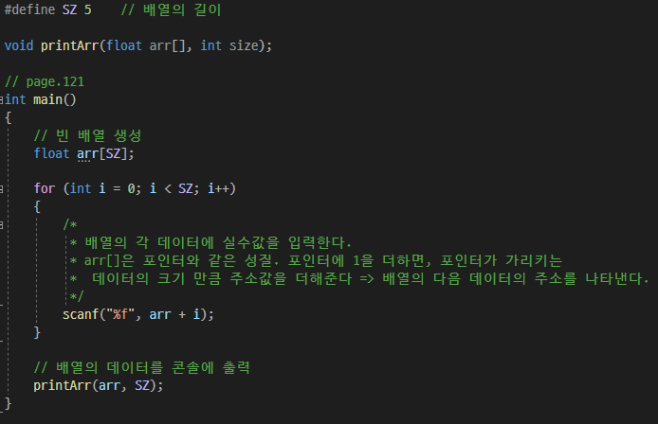
포인터 (교재 121p)
Float arr[]에서 arr은 배열의 첫 번째 주소를 가리킨다. = 첫 번째 데이터의 포인터
포인터 변수는 +1을 할 때마다,
(현재주소) + (자료형의 크기)가 더해진다.
=> 배열의 다음 데이터를 가리킴
-

Slide 8
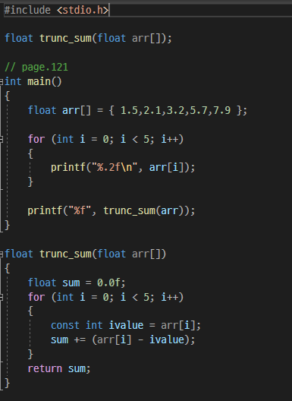
포인터 (교재 121p)
다음 코드의 결과를 예측해보고, 직접 실행해보자

Slide 9
포인터는 왜 쓰죠???
그럼 포인터는 왜 쓰나요?
그냥 배열을 쓰면 되지 않나요?
어렵게 왜 이런 것을 추가했나요?

Slide 10
포인터는 왜 쓰죠???
1. 파라미터의 무분별한 복사를 막기 위해서
2. 객체지향 코딩에서 자신을 가리키기 위해서
(동일한 기능을 java등에서는 this라는 키워드로 대체하였다.)
3. 개발자가 직접 메모리 영역을 조작하기 위함 => 성능 향상

Slide 11
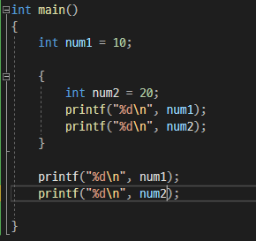
Scope(스코프)
다음 코드의 결과를 예측해보고, 직접 실행해보자

Slide 12
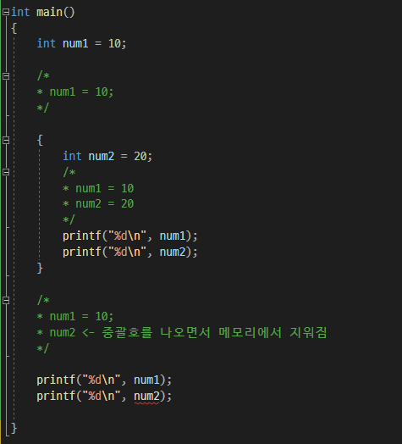
Scope(스코프)
num1, num2는 자동변수
자동변수 : { } 영역을 벗어나는 순간 메모리에서 지워진다.
자신이 포함하고 있는 { }영역 안에서는 접근 가능

Slide 13
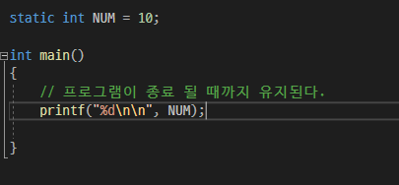
정적할당
NUM은 정적변수
정적변수 : 프로그램 실행시에 한 번만 생성되고, 프로그램 종료시까지 남아있다.
정적 변수는 자동으로 0으로 초기화된다. = 초기화 하지 않고 참조해도 오류가 안 남
정적변수는 ‘전역변수’와 같이 ‘데이터 영역’에 저장된다.

Slide 14
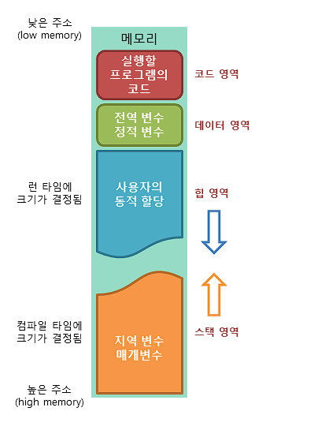
메모리의 구조

Slide 15
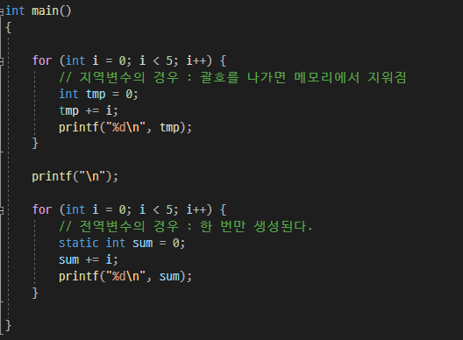
정적할당
다음 코드의 결과를 예측해보고, 실행해보자.

Slide 16
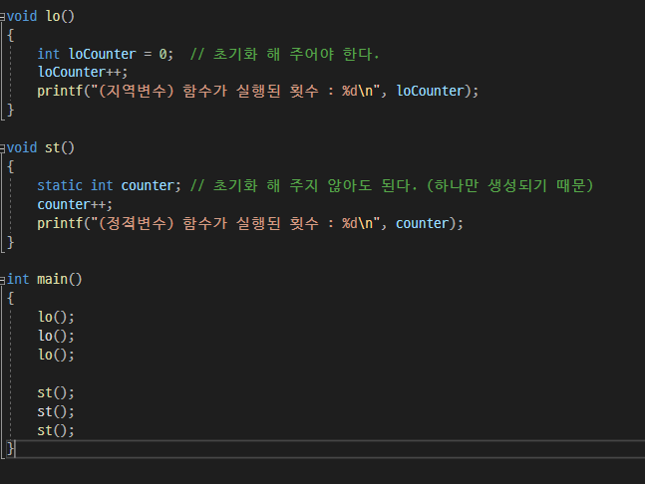
정적할당
다음 코드의 결과를 예측해보고, 실행해보자.

Slide 17
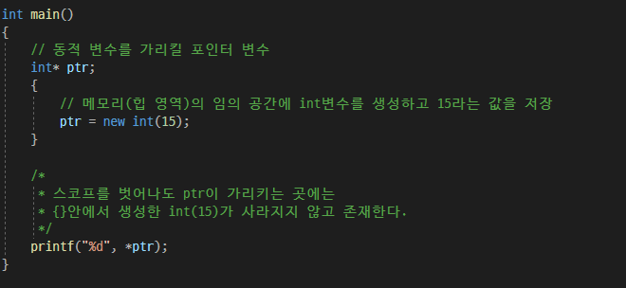
동적할당
동적 변수는 스코프와 상관 없이 힙 영역에 저장된다.
사용자가 임의로 할당하고, 해제 또한 사용자가 직접 해 주어야 한다.

Slide 18
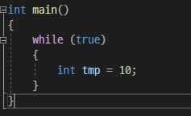
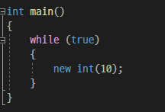
동적할당 – 메모리 누수
두 가지 경우의 코드를 각각 작성한 후, F5(디버그 모드)를 실행하여, 메모리의 상태를 확인해보자.

Slide 19
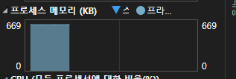
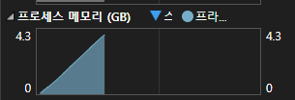
동적할당 – 메모리 누수
위의 경우에는 메모리 사용량이 일정하다.
아래의 경우, 메모리 사용량이 기하급수적으로 증가함으로 보아, 메모리 누수가 일어남을 알 수 있다.
=> 동적 할당은 사용자가 해제하지 않으면 메모리 누수로 이어질 수 있다.
=> java에서는 JVM(자바 가상머신)이 ‘가비지 컬력션’을 통해 사용하지 않는 동적 변수를 자동으로 수집한다.

Slide 20
코드 작성 – 배열의 추가 & 삭제
다음 조건을 따르는 코드를 작성해보자
배열을 생성 (크기는 5) (int형)
Scanf를 사용하여 0번부터 4번까지 정수 데이터를 입력 받음
배열의 2번 데이터를 삭제하고, 빈 공간을 한 칸씩 당긴다.
4번 데이터가 빈 데이터가 되는데, 새로운 값을 입력받는다.
배열의 최종 데이터를 순서대로 출력시킨다.
다 하면 알아서 쉬세요 (소스코드 : 배열수정.cpp)

Slide 21
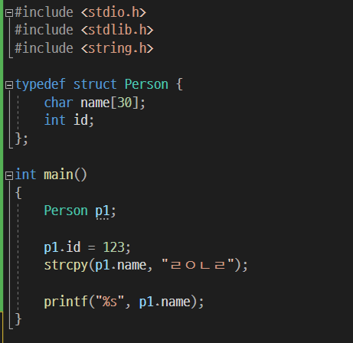
리스트 – 구조체
데이터를 묶어 놓은 꾸러미
생성할 때 내부 데이터를 지정할 수 있음 -> Person p0(이름, 아이디);
생성한 이후에도 각 데이터에 접근할 수 있다.

Slide 22

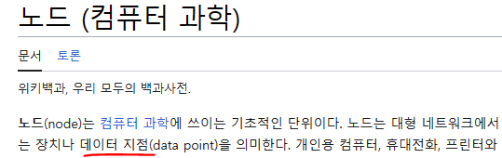
리스트
리스트 : 순서를 가지고 일렬로 나열한 원소들의 모임
연결리스트(Linked List) : 리스트를 자료구조에서 구현한 형태
단순 연결리스트 : 다음 노드에 대한 참조만 계속하는 형태 (그림 참조)

Slide 23
리스트 – 구조체
/*
* 데이터 입력 부분 : n번 만큼 반복함
* 1. 데이터를 tmp에 임시로 저장
*2. 새로운 노드를 생성하여 tmp의 값을 복사
*/
for (i = 0; i < n; i++) {
printf("정수 입력 : ");
int tmp;
scanf("%d", &tmp);
/*
* 새 노드를 생성하는 함수
*/
addNode(head, tmp);
}
ptr = head;
// 헤더부터 끝까지 노드를 순회하며 데이터를 콘솔에 출력
while (ptr != NULL) {
printf("%d\n", ptr->data);
ptr = ptr->next;
}
}
/*
* 새 노드를 생성하는 함수
* 0. 헤더 노드의 주소가 필요하다, 노드에 저장할 데이터도 인자로 받음
* 1. 헤더부터 시작하여 마지막 노드까지 이동
* 2. 마지막 노드의 '꼬리'부분에 새로운 노드를 생성
*/
void addNode(nodeListPtr node, int data) {
nodeListPtr newNode;
while (node->next != NULL)
node = node->next;
newNode = (nodeListPtr)malloc(sizeof(struct nodeList));
newNode->data = data;
newNode->next = NULL;
node->next = newNode;
}
#pragma warning(disable : 4996)
#include <stdio.h>
#include <stdlib.h>
typedef struct nodeList* nodeListPtr;
/*
* 노드를 구성할 구조체 :
*int 데이터 1개, 다음 노드 주소값 포인터 1개로 구성
*/
struct nodeList {
int data;
nodeListPtr next;
};
// 프로토타입
void addNode(nodeListPtr node, int data);
int main() {
nodeListPtr head, ptr;
/*
* i: 반복제어 변수
* n: 데이터를 입력할 횟수
*/
int i, n = 3;
/*
* 노드의 헤더 포인터
* 선형 연결리스트에 접근하기 위해서는
*헤더 노드의 주소가 필수 불가결하다.
*/
head = (nodeListPtr)malloc(sizeof(struct nodeList));
head->data = 10;
head->next = NULL;
Vs의 소스코드 참조

Slide 24
코드 작성 – 단순 연결 리스트
다음 조건을 따르는 코드를 작성해보자
구조체(이름, 나이, 학번)를 이용한 단순 연결리스트 작성
최소 5개의 노드를 생성
Scanf()를 이용하여 데이터를 입력 받음
입력이 완료되면, 이름을 입력 받고, 해당되는 노드가 있으면 리스트에서 삭제한다.
마지막으로 모든 노드의 정보를 순차적으로 출력한다.
가장 먼저 푸는 분께 상품권 1만원 드려요

